Slide 1
Informacioni sistemi
Servisna Magistrala Preduzeća
Prof. Dr Milorad Tošić
Katedra za Računarstvo,
Elektronski fakultet, Univerzitet u Nišu

Slide 2
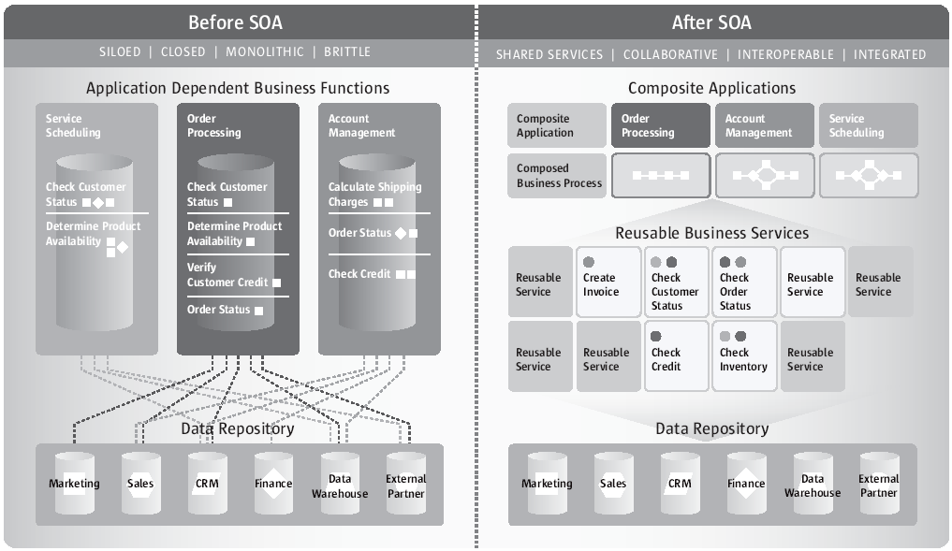
SOA – ciljni problem
USING OPEN-SOURCE SOA IN AN ENTERPRISE DEPLOYMENT, White Paper, 2009, by Sun Microsystems Inc.

Slide 3
Servisna Magistrala Preduzeća
ESB – Enterprise Service Bus
Tehnološki zahtev
Ostvariti opštu integraciju aplikacija u organizaciji i tokova informacija izvan organizacije
Poslovni zahtev
“Organizacija bez granica”
“Integrisani pristup integrisanim informacijama”
“Otvorena kompanija”
“Proširena kompanija”

Slide 4
Servisna Magistrala Preduzeća
ESB – Enterprise Service Bus
Implementaciona osnova za
slabo spregnute,
dogadjajima-vodjene
SOA
Obezbedjuje distribuiranu okolinu za odredišta do kojih se rutiraju poruke preko multi-protoklarne magistrale

Slide 5
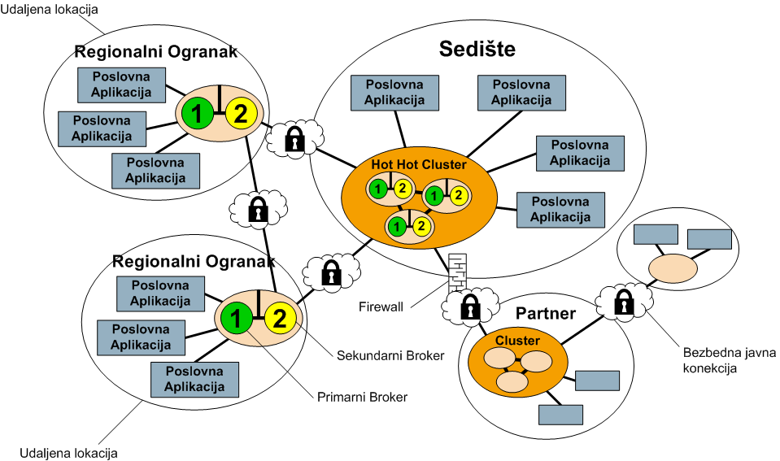
Servisna Magistrala Preduzeća: Koncept

Slide 6
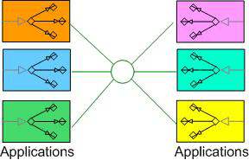
Servisna Magistrala Preduzeća
Centralizovana “hub-and-spoke” arhitektura
Service Provisioning Through ESB, by Binildas Christudas

Slide 7
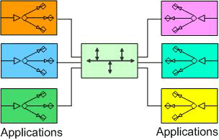
Servisna Magistrala Preduzeća
ESB arhitektura
Okuplja nezavisne aplikacije u federaciju
Aplikaciona i integraciona logika su razdvojene
Apstraktni pogled na tačke integracije
Podržava SOA
Service Provisioning Through ESB, by Binildas Christudas

Slide 8
ESB primer
Telekom kompanija prodaje VOIP servise
Svaka narudžbina zahteva:
Validacija adrese
Validacija kreditne kartice, i
Validacija predistorije u banci
Service Provisioning Through ESB, by Binildas Christudas

Slide 9
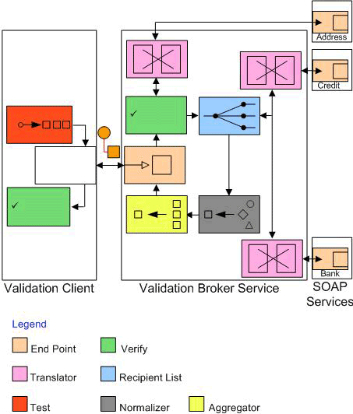
ESB primer
Validacija adrese
Validacija kreditne kartice
Validacija predistorije u banci
Service Provisioning Through ESB, by Binildas Christudas

Slide 10
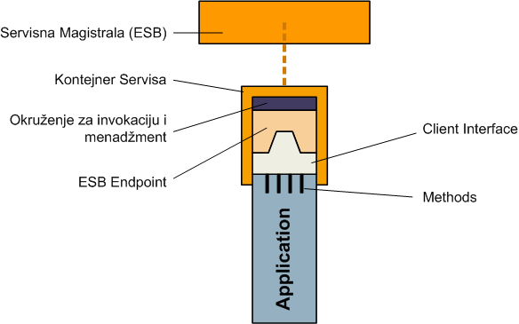
ESB komponente
Apstraktno mesto spajanja (Generic Endpoint)
Enterprise Service Bus, by David Chappell

Slide 11
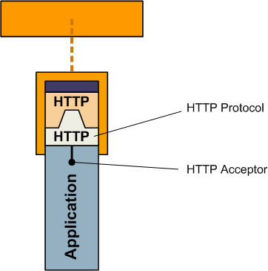
ESB komponente
Mesto spajanja za HTTP protokol (HTTP Endpoint)
Enterprise Service Bus, by David Chappell

Slide 12
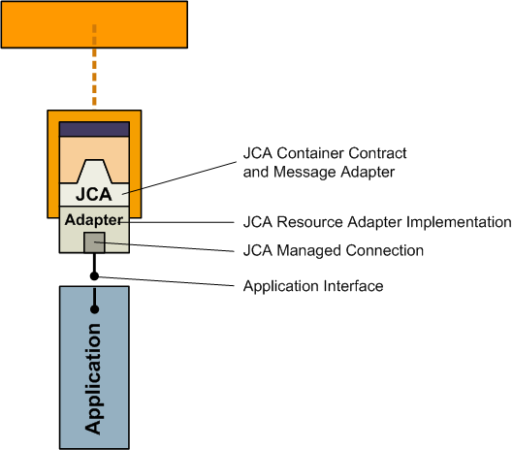
ESB komponente
JCA adapter
Java EE Connector Architecture (JCA)
Common Client Interface (CCI)
Enterprise Service Bus, by David Chappell

Slide 13
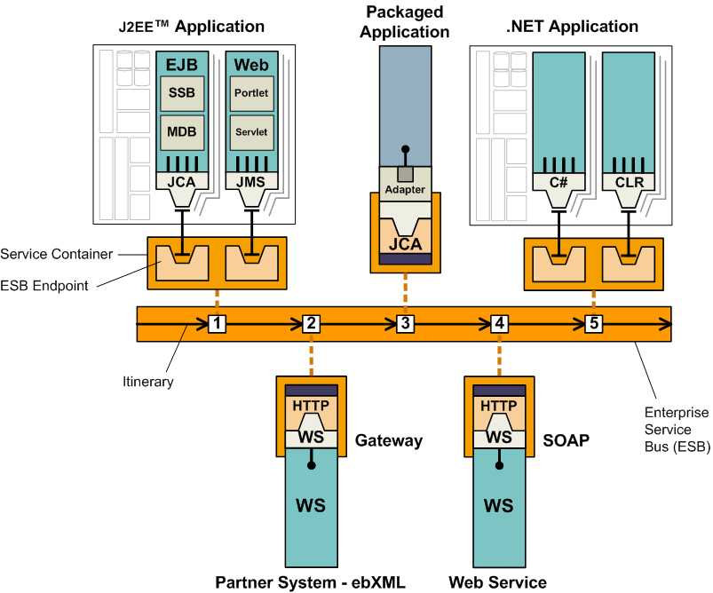
Sonic ESB
Enterprise Service Bus, by David Chappell

Slide 14
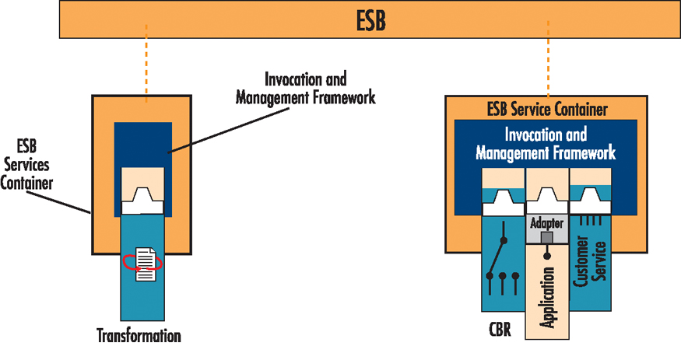
Okruženje za invokaciju i menadžment
ESB Integration Patterns, by SZS-CON Media Inc.

Slide 15
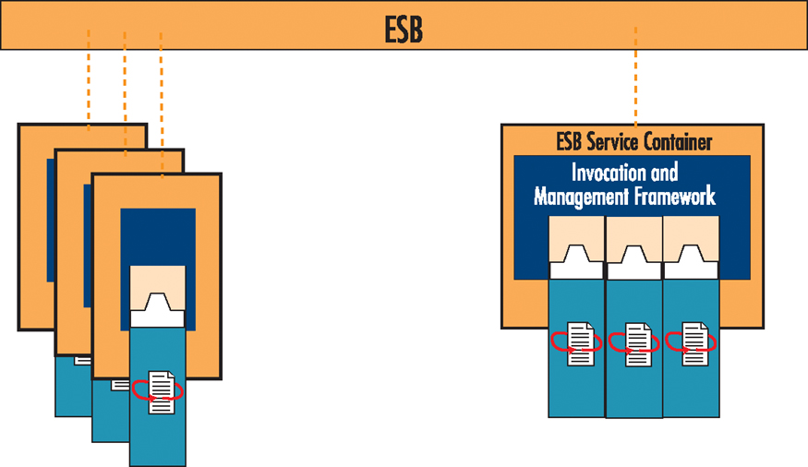
Okruženje za invokaciju i menadžment
ESB Integration Patterns, by SZS-CON Media Inc.

Slide 16
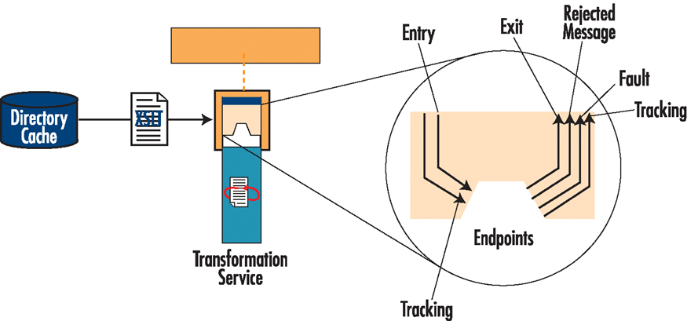
Koncept rutiranja u ESB
ESB Integration Patterns, by SZS-CON Media Inc.

Slide 17
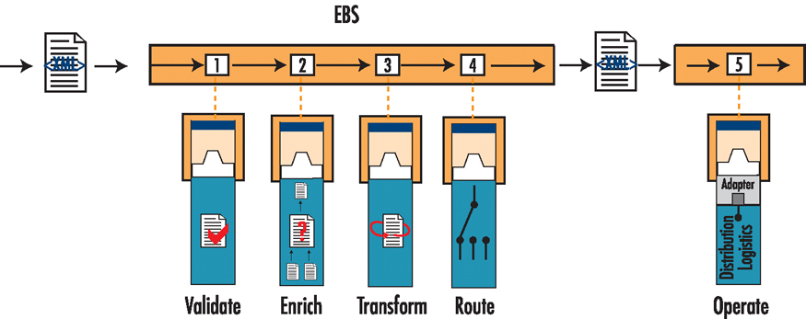
VETRO obarazac u ESB
ESB Integration Patterns, by SZS-CON Media Inc.

Slide 18
Servisima Orijentisana Arhitektura
USING OPEN-SOURCE SOA IN AN ENTERPRISE DEPLOYMENT, White Paper, 2009, by Sun Microsystems Inc.

Slide 19
Aktivnosti na predavanjima
Strana http://infosys3.elfak.ni.ac.yu/nastava/Wiki.jsp?page=ISNP_PredavanjaStudentiZadaci0809
Pregled aktivnosti studenata do sada: problemi i planovi
Planiranje studentskih prezentacija

